Slide 1
基于“互联网+”的掌上医院
智慧平台的实现
汇报人
班级
指导教师

Slide 2
01
实习基本情况
^{目录}
02
实习任务与完成情况
03
实习总结

Slide 3
01
实习基本情况

Slide 4
01 实习基本情况
实习单位
XXX科技股份有限公司杭州分公司
实习时间
实习从2021年3月29日开始，2021年9月17日结束
7月份以前每周一至周四，7月份以后每周一至周五，上午9:00到下午6:00

Slide 5
01 实习基本情况
实习项目简介
智能患者服务平台
智康从医院的实际需求出发，同时提供掌上医院APP、微信公众号以及支付宝服务窗3种患者移动端解决方案，患者可通过智能手机进行预约挂号、手机支付、排队叫号、门诊记录查询、检查检验报告查询以及医院各类医疗服务信息的获取。
51医助后台
掌上医院后台管理平台，建立管家式的医疗健康服务体系，提供患者服务、数据服务、门诊服务、内容管理等模块的功能，方便医院进行互联网运营管理。

Slide 6
01 实习基本情况
实习过程
实习分4个阶段进行
第1阶段
由企业指导老师布置学习任务、介绍项目概况，了解实习要求
第2阶段
基本理论学习及基本技能的训练，主要内容有SSM框架、SpringBoot框架、日志框架等
第3阶段
系统开发和实施
第4阶段
测试和总结

Slide 7
02
实习任务与完成情况

Slide 8
02 实习任务与完成情况
本人承担的主要工作
在实习公司我的岗位是Java开发实习生，主要从事的是配合团队参与医疗小程序的后端开发工作，完成项目经理分配的功能任务
1)学习SSM框架、SpringBoot框架等相关技术，为开发工作做准备
2)智能患者服务平台开发. 个人中心、自助服务模块的一些简单功能的实现
3)51医助后台开发. 在掌上医院后台管理平台实现对前台一些模块功能的补充
4)撰写接口文档. 核对补充接口文档以方便后期人员查看和维护

Slide 9
02 实习任务与完成情况
相关技术
Spring
SpringMVC
Mybatis
SpringBoot框架
Log4j等日志框架

Slide 10
02 实习任务与完成情况
功能概述
以下重点阐述智能患者服务平台，其功能主要分为：预约挂号、支付、查询、住院服务、院前模块等。
1.预约挂号模块：通过申领的就诊卡在线上提前预约并缴费，免去线下排队挂号的烦恼。
2.支付模块：通过绑定的医保卡和其它支付方式，直接在线上缴费或者退款，节省了线下排队缴费和人工审核退费的时间。
3.查询模块：提供各种医疗服务信息的查询功能。
4.住院服务模块：提供患者住院期间的所有住院费用统一查询的功能。
5.院前模块：展示医院、科室和专家的介绍信息，提供就医指南、医院导航等功能。

Slide 11
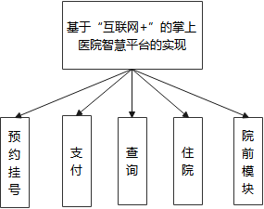
02 实习任务与完成情况
系统总体框架结构

Slide 12
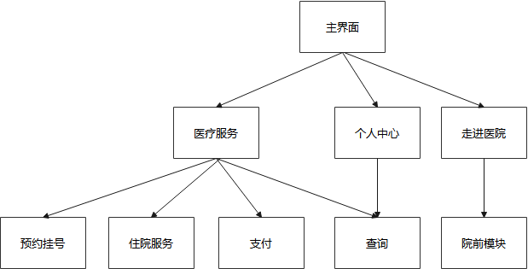
02 实习任务与完成情况
系统界面实现

Slide 13
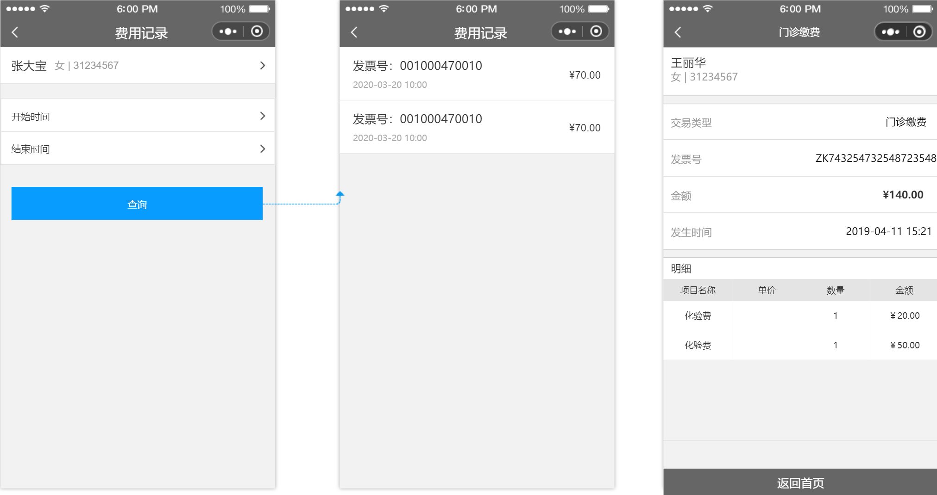
02 实习任务与完成情况
系统界面实现-门诊费用记录查询界面

Slide 14
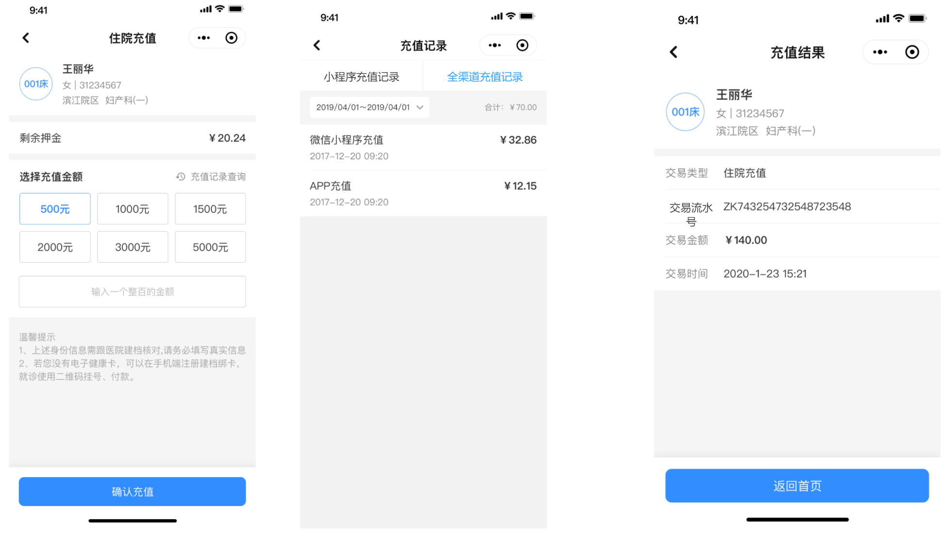
02 实习任务与完成情况
系统界面实现-住院充值记录查询界面

Slide 15
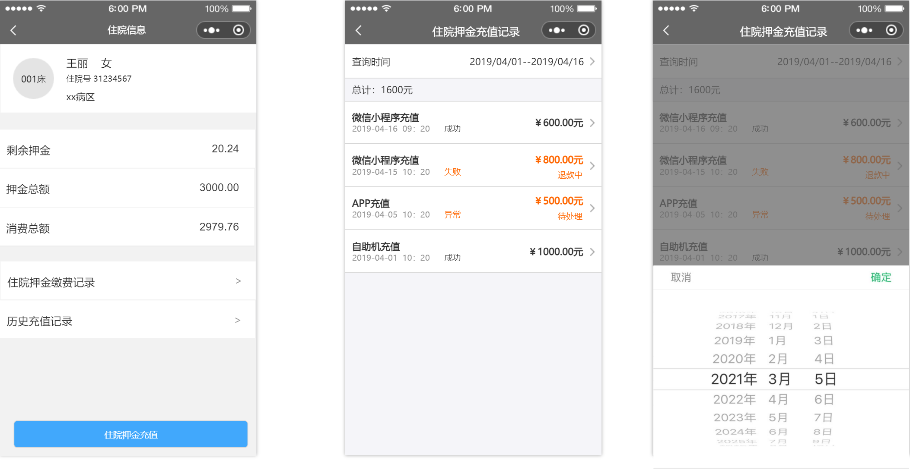
02 实习任务与完成情况
系统界面实现-住院充值记录查询界面

Slide 16
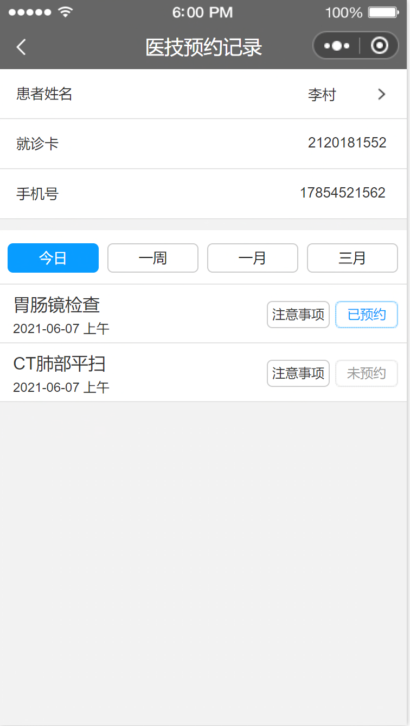
02 实习任务与完成情况
系统界面实现-医技预约记录查询界面

Slide 17
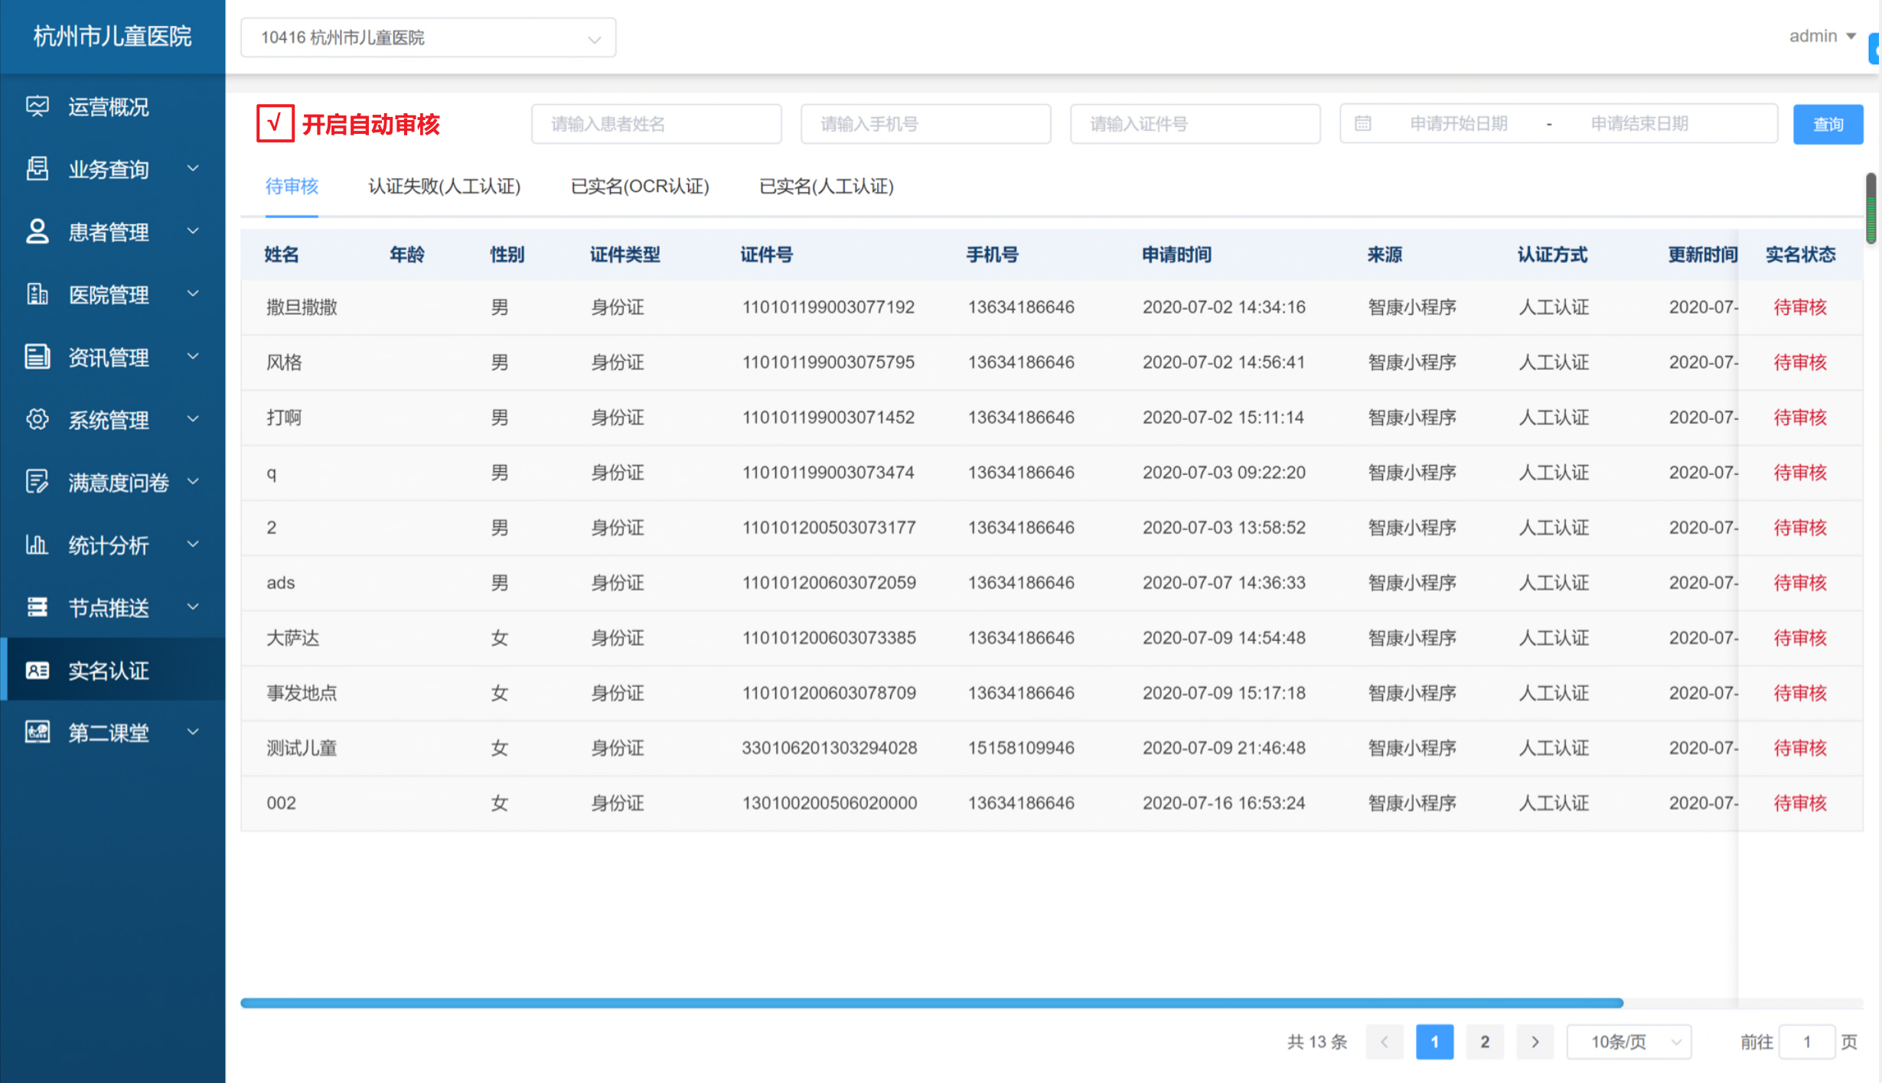
02 实习任务与完成情况
系统界面实现-51医助后台界面

Slide 18
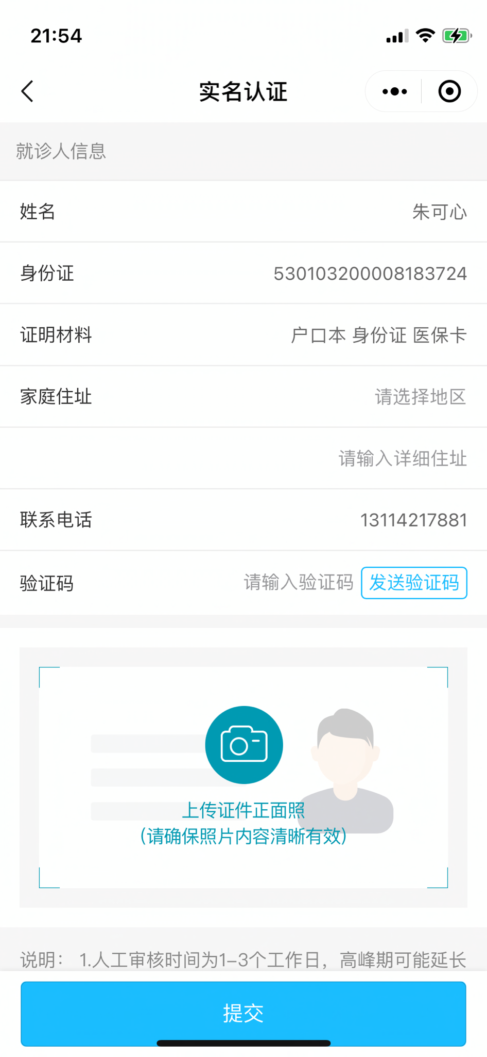
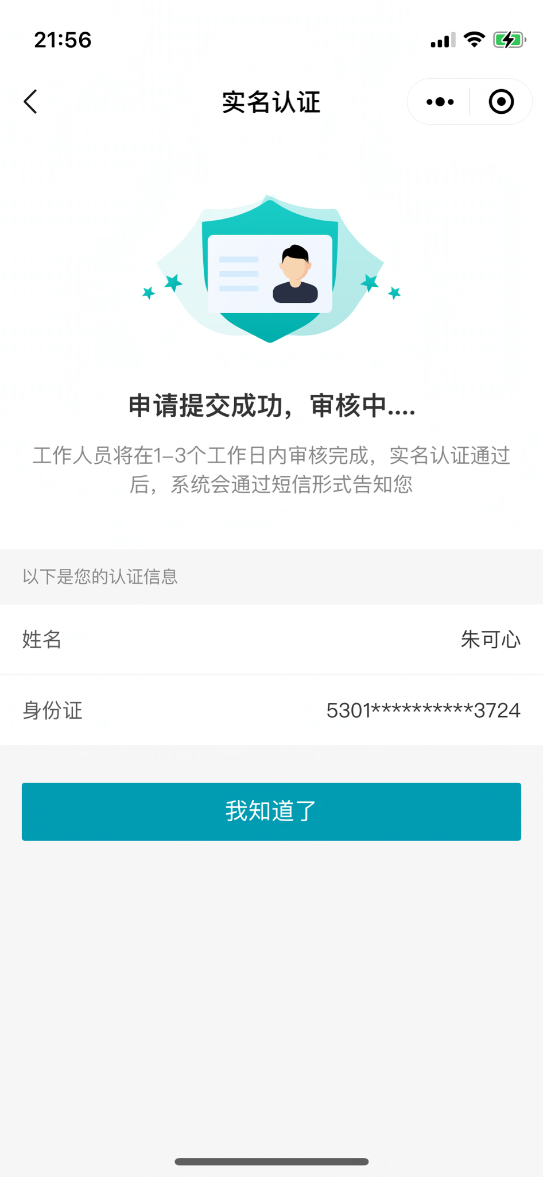
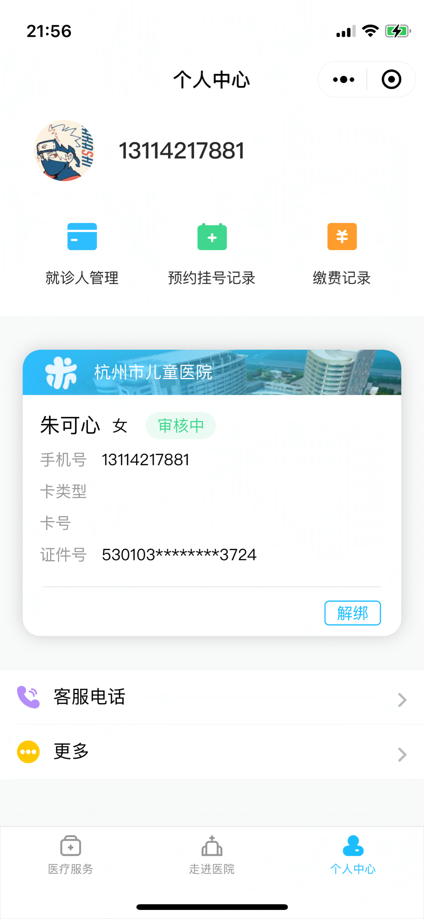
02 实习任务与完成情况
系统界面实现-实名认证界面

Slide 19
03
实习总结

Slide 20
03 实习总结
实习的收获
学习了SSM框架、SpringBoot框架、日志框架等开发技能，运用这些技能，可使代码编写更简洁、更易于管理和测试，通过任务实践深刻体会到SpringBoot项目相较于传统J2EE应用的优越性，也认识到基于SpringBoot开发Java应用的重要意义。
通过参与大型项目开发不仅学习到了很多技术也了解了整个项目的大体开发流程，包括需求分析、数据库设计、详细设计、代码编写、测试、项目维护等方面，使自己不仅从一个代码编写人员的角度还从一个宏观整体的角度来看待整个项目开发，加深了对软件开发概念的理解。
其它
自学能力、适应能力
排错能力 查找资料 信息检索
代码开发规范
阅读源码，知其所以然
沟通能力

Slide 21
03 实习总结
问题与探讨
本掌上医院平台实现了互联网医疗服务的所有基本功能，由于本人能力有限，如果要想迸一步继续完善开发，可以从以下几个思路进行完善：
◆代码性能优化
比如降低代码耦合度、尽量重用对象、尽可能使用局部变量、尽量采用懒加载的策略等等
◆完善高并发场景
有些功能模块没有考虑多线程使用场景，这会导致多人访问时的效率低下，可以使用Redis缓存或者MQ（消息队列）等解决

Slide 22
谢谢各位
老师的指导！

